Slide 1
第九章 HTML5

Slide 2

什么是HTML5？
HTML5是一个新的网络标准，现在仍处于发展阶段。目标是取代现有的HTML 4.01和XHTML 1.0 标准。它希望能够减少互联网富应用（RIA)对Flash、Silverlight、JavaFX等的依赖，并且提供更多能有效增强网络应用的API。
广义的HTML5包括HTML, CSS和JavaScript在内的一套技术组合，其目标是减少浏览器对于插件的依赖，提供丰富的RIA（富客户端）应用。所以CSS3， SVG， WebGL， Touch事件，动画支持等都属于HTML5技术范围

Slide 3








HTML5的新特性
语义
多媒体
图形与特效
离线存储
连接
多线程
跨域消息传输
CSS3

Slide 4
语义化的标签
语义化：是指用合理HTML标记以及其特有的属性去格式化文档内容
HTML5 引入了新的 HTML 元素，通过使用这些元素，开发者可以更细致的描述文档结构，让文档更加易读，搜索引擎也能更好的理解页面中各部分间的关系，我们也可以搜索到更快，更准确的信息。

Slide 5
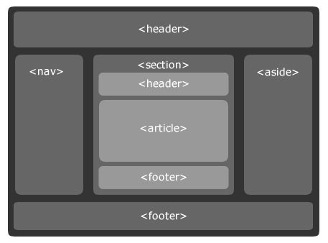
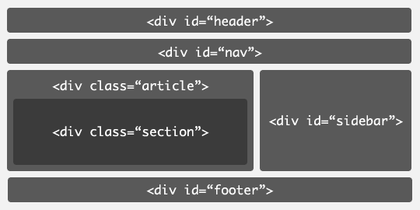
语义化的标签

Slide 6
十个常用的新标签列表
<article> 定义文章
<aside> 定义文章的侧边栏
<figure> 一组媒体对象以及文字
<figcaption> 定义 figure 的标题
<footer>定义页脚
<header>定义页眉
<hgroup>定义对网页标题的组合
<nav>定义导航
<section> 定义文档中的区段
<time>定义日期和时间

Slide 7
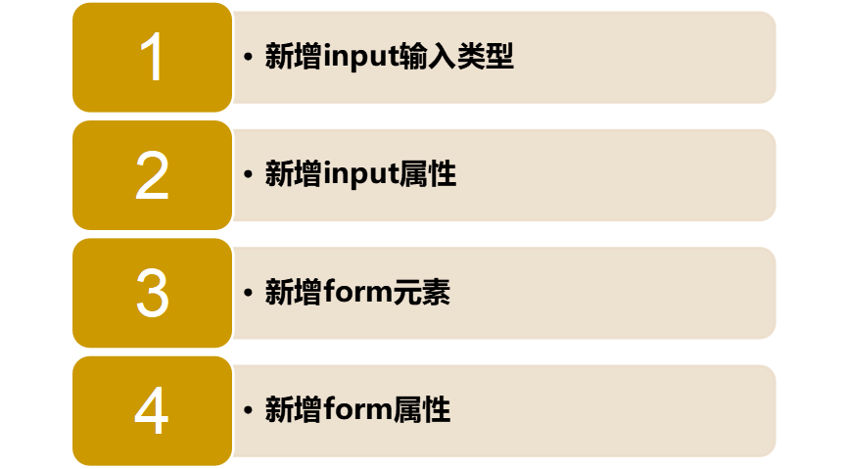
HTML5表单

Slide 8
1. 新增input输入类型
HTML5 拥有多个新的表单输入类型。这些新特性提供了更好的输入控制和验证：
  email-输入邮件地址的文本框
  url-输入URL地址的文本框
  number-输入数字的文本框,可以设置范围
  range-通过滑动条改变一定范围内的数字
  date-选择日期(年、月、日、星期)的文本框
  Color-颜色选择器

Slide 9
number-输入数字的文本框
number 类型用于应该包含数值的输入域。
您还能够设定对所接受的数字的限定：
实例:
Points: <input type="number" name="points" min="1" max="10" />

Slide 10
number-输入数字的文本框
下面的属性来规定对数字类型的限定：
属性 | 值 | 描述
max | number | 规定允许的最大值
min | number | 规定允许的最小值
step | number | 规定合法的数字间隔（如果 step="3"，则合法的数是 -3,0,3,6 等）
value | number | 规定默认值

Slide 11
range-通过滑动条改变一定范围内的数字
range 类型用于应该包含一定范围内数字值的输入域。
range 类型显示为滑动条。
<input type="range" name="points" min="1" max="10" />

Slide 12
range-通过滑动条改变一定范围内的数字
下面的属性来规定对数字类型的限定：
属性 | 值 | 描述
max | number | 规定允许的最大值
min | number | 规定允许的最小值
step | number | 规定合法的数字间隔（如果 step="3"，则合法的数是 -3,0,3,6 等）
value | number | 规定默认值

Slide 13
date-选择日期(年、月、日、星期)的文本框
HTML5 拥有多个可供选取日期和时间的新输入类型：
  date - 选取日、月、年
  month - 选取月、年
  week - 选取周和年
  time - 选取时间（小时和分钟）
  datetime - 选取时间、日、月、年（UTC 时间）
  datetime-local - 选取时间、日、月、年（本地时间）

Slide 14
2. 新增input属性
  HTML5的input标签新增了很多属性，用简单的一个属性搞定以前复杂的JS验证。input新增的这些属性，使得html和js的分工更明确了，使用起来十分舒畅。新增主要属性如下：
  autoconmplete
  autofocus
  required
  placeholder
  pattern

Slide 15
autocomplete
  autocomplete可以赋值为 on 或者 off。当为 on的时候，浏览器能自动存储用户输入的内容。当用户返回到曾经填写过值的页面的时候，浏览器能把用户写过的值自动填写在相应的input框里。
  E-mail: <input type="email" name="email" autocomplete="off" />

Slide 16
autofocus
  autofocus 可以赋值为 autofocus，也就是在页面加载完成的时候自动聚焦到这个input标签。 这个也是一个比较常见的效果，至今为止的实现方法是用js。在页面加载完时执行聚焦操作，现在也被一个属性搞定了。
  User name: <input type="text" name="user_name" autofocus="autofocus" />

Slide 17
required
  input的有一个强力新增属性，免去验证的麻烦。可以赋值为 required。
  比如用户注册页面的用户名和密码都是必填的，只要设置一个required就可以了。而在以前是需要js来验证或者后台验证的。

Slide 18

placeholder
  这个新增属性也是非常使用，用在type= text email等等类型的时候，提示用户输入信息的格式或者内容等等。这个效果在之前也是需要js来实现的。是一种比较常见的效果。
<input type=“search” name=“user_search” placeholder=“请输入内容" />

Slide 19
pattern
  pattern 属性规定用于验证 input 域的模式（pattern）。
  模式（pattern） 是正则表达式。
  <input type="text" pattern="[0-9]{10}">

Slide 20
3. 新增form元素
  HTML5主要新增的form元素：
    datalist

Slide 21
datalist
datalist 元素规定输入域的选项列表。
列表是通过 datalist 内的 option 元素创建的。
如需把 datalist 绑定到输入域，请用输入域的 list 属性引用 datalist 的 id。

Slide 22
datalist
<datalist> 标签定义选项列表。
datalist 及其选项不会被显示出来，它仅仅是合法的输入值列表。
使用 input 元素的 list 属性来绑定 datalist。
  <input type="text" list="mydata">
  <datalist id="mydata">
  <option label="Mr" value="Mister">
  <option label="Mrs" value="Mistress">
  <option label="Ms" value="Miss">
  </datalist>

Slide 23
4. 新增form属性
  HTML5主要新增的form属性如下：
  autocomplete
  novalidate

Slide 24
autocomplete
autocomplete 属性规定 form 或 input 域应该拥有自动完成功能。
注释：autocomplete 适用于 <form> 标签，以及以下类型的 <input> 标签：text, search, url, telephone, email, password, datepickers, range 以及 color。
当用户在自动完成域中开始输入时，浏览器应该在该域中显示填写的选项

Slide 25
novalidate
novalidate 属性规定在提交表单时不应该验证 form 或 input 域。
<form action="demo_form.asp" method="get" novalidate="true">
E-mail: <input type="email" name="user_email" />
<input type="submit" />
</form>

Slide 26
增强的表单控件
放在页面任何位置，通过新增的form属性指向ID
<FORM id=myform>
<INPUT>
...
</FORM>
<INPUT value=“2012” form=“myform">

Slide 27
音频和视频 (Audio + Video)
今天，大多数音频和视频是通过插件（比如 Flash）来播放的。然而，并非所有浏览器都拥有同样的插件。
在此背景下，HTML5 规定了一种通过 audio 元素来包含音频的标准方法和通过 video 元素来包含视频的标准方法。
Audio和Video使得我们可以像插入图片一样来处理音频及视频文件。
<audio src="sound.mp3" controls></audio>
<video src="movie.webm" autoplay controls></video>

Slide 28
2. HTML5音频
如需在 HTML5 中播放音频，你仅需要加入<audio> 标签。
标签属性如下：
属性 | 值 | 描述
autoplay | autoplay | 如果出现该属性，则音频在就绪后马上播放。
controls | controls | 如果出现该属性，则向用户显示控件，比如播放按钮。
loop | loop | 如果出现该属性，则每当音频结束时重新开始播放。
preload | preload | 如果出现该属性，则音频在页面加载时进行加载，并预备播放。 如果使用 "autoplay"，则忽略该属性。
src | url | 要播放的音频的 URL。

Slide 29
2. HTML5音频
<audio controls="controls">
<source src="song.ogg" type="audio/ogg">
<source src="song.mp3" type="audio/mpeg">
Your browser does not support the audio tag.
</audio>
该例子使用一个 Ogg 文件，适用于Firefox、Opera 以及 Chrome 浏览器。
要确保适用于 Safari 浏览器，音频文件必须是 MP3 或 Wav 类型。
audio 元素允许多个 source 元素。source 元素可以链接不同的音频文件。浏览器将使用第一个可识别的格式：

Slide 30
3. HTML5视频
如需在 HTML5 中播放视频，你仅需要加入<video> 标签,
标签属性如下：
属性 | 值 | 描述
autoplay | autoplay | 如果出现该属性，则视频在就绪后马上播放。
controls | controls | 如果出现该属性，则向用户显示控件，比如播放按钮。
height | pixels | 设置视频播放器的高度。
loop | loop | 如果出现该属性，则当媒介文件完成播放后再次开始播放。
preload | preload | 如果出现该属性，则视频在页面加载时进行加载，并预备播放。 如果使用 "autoplay"，则忽略该属性。
src | url | 要播放的视频的 URL。
width | pixels | 设置视频播放器的宽度。

Slide 31
3. HTML5视频
<video width="320" height="240" controls="controls">
<source src="movie.ogg" type="video/ogg">
<source src="movie.mp4" type="video/mp4">
Your browser does not support the video tag.
</video>
该例子用来播放movie文件，适用于Firefox、Opera 以及 Chrome 浏览器。
要确保适用于 Safari 浏览器，视频文件必须是 MPEG4 类型。
video 元素允许多个 source 元素。source 元素可以链接不同的视频文件。浏览器将使用第一个可识别的格式

Slide 32
HTML5丰富的交互功能体验
拖放

Slide 33
拖放API
在HTML5中，提供了直接支持拖放操作的API。
在HTML5中要想实现拖放操作，至少要经过如下两个步骤：
  1、将想要拖放的对象元素的draggable属性设为true (draggable="true")。这样才能将该元素进行拖放。另外，img元素与a元素（必须指定href)，默认允许拖放。
  2、编写与拖放有关的事件处理代码。

Slide 34
实现拖放的步骤
事件 | 产生事件的元素 | 描述
dragstart | 被拖放的元素 | 开始拖放操作
drag | 被拖放的元素 | 拖放过程中
dragenter | 拖放过程中鼠标经过的元素 | 被拖放的元素开始进入本元素的范围内
dragover | 拖放过程中鼠标经过的元素 | 被拖放的元素正在本元素范围内移动
dragleave | 拖放过程中鼠标经过的元素 | 被拖放的元素离开本元素的范围
drop | 拖放的目标元素 | 有其他元素被拖放到了本元素中
dragend | 拖放的对象元素 | 拖放操作结束

Slide 35
实现拖放的步骤
  function allowDrop(ev)//ondragover
  {
  ev.preventDefault();
  }
  function drag(ev)//ondragstart
  {
  ev.dataTransfer.setData("Text",ev.target.id);
  }
  function drop(ev)//ondrop
  {
  ev.preventDefault();
  var data=ev.dataTransfer.getData("Text");
  ev.target.appendChild(document.getElementById(data));
  }

Slide 36
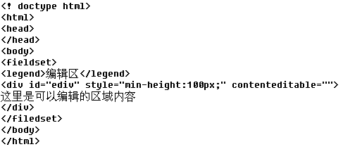
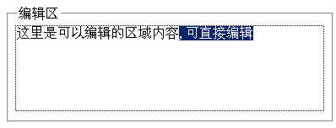
内容编辑
contentEditable

Slide 37
Web 存储
HTML5 提供了两种在客户端存储数据的新方法
  localStorage - 用于持久化的本地存储，除非主动删除数据，否则数据是永远不会过期。
  sessionStorage - 用于存储一个会话（session）中的数据，这些数据只有在同一个会话中的页面才能访问，当会话结束后数据也随之销毁。
  以前，这些都是由 Cookie 完成的。但是 Cookie 有4KB的大小限制，而且会随HTTP请求一起被传递，无形中拖慢网页速度而且效率不高。

Slide 38
Web 存储
    HTML5 使用 JavaScript 来存储和访问数据。
  localStorage
  <script type="text/javascript">
  localStorage.lastname="Smith";
  </script>
  sessionStorage
  <script type="text/javascript">
  sessionStorage.lastname="Smith";
  </script>

Slide 39
Web 存储
保存数据：
  localStorage.setItem( key, value);
读取数据：
  localStorage.getItem( key);
删除单个数据：
  localStorage.removeItem( key);
删除所有数据：
  localStorage.clear();
得到某个索引的key：
  localStorage.key( index);

Slide 40
Indexed DataBase
对于存储少量的数据，Web Storage能够很好的完成任务，但是对大量的结构化数据进行处理时，它就力所不及了
IndexedDB是为了能够在客户端存储大量的结构化数据，并且使用索引高效检索的API。

Slide 41
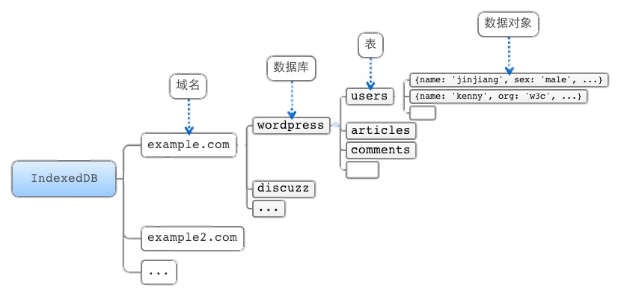
Indexed DataBase
每个源都拥有独立的存储空间，每个存储空间内又可以创建多个数据库，每个数据库可以包含多个表，每个表都是一个json对象列表，可以存储多个json对象，比如{"name": "sonic", "age": 27}

Slide 42
Indexed DataBase
在IndexedDB大部分操作是请求——响应的模式
打开数据库
  window.indexedDB.open(DBName) ：
这条指令返回的是一个IDBOpenDBRequest对象，而我们希望得到的DB对象在其result属性中。
除了result，IDBOpenDBRequest接口定义了几个重要属性
  onerror: 请求失败的回调函数句柄
  onsuccess:请求成功的回调函数句柄
  onupgradeneeded:请求数据库版本变化句柄
  request = window.indexedDB.open(DBName); request.onsuccess = function(event) {}
  request.onerror = function(event) {}

Slide 43
Indexed DataBase
indexedDB中的objectStore，相当于于关系数据库中的表，是一个灵活的数据结构，可以存放多种类型数据。
  createObjectStore 来创建一个存储空间
  createIndex 来创建索引
  const objectStore = db.createObjectStore('customers',{keyPath:'id', autoIncrement:true})
  objectStore.createIndex('by_name', 'name', {unique:false});

Slide 44
Indexed DataBase
在 IndexedDB 中，使用事务来进行数据库的操作
  const transition = db.transition(['customers'], 'readwrite');
  var objectStore=transaction.objectStore('students');
add() : 增加数据。接收一个参数，为需要保存到对象仓库中的对象。
put() : 增加或修改数据。接收一个参数，为需要保存到对象仓库中的对象。
get() : 获取数据。接收一个参数，为需要获取数据的主键值。
delete() : 删除数据。接收一个参数，为需要获取数据的主键值。

Slide 45
Application Cache(应用程序缓存)
    HTML5 引入了应用程序缓存，这意味着 web 应用可进行缓存，并可在没有因特网连接时进行访问。
    应用程序缓存为应用带来三个优势：
      离线浏览 - 用户可在应用离线时使用它们
      速度 - 已缓存资源加载得更快
      减少服务器负载 - 浏览器将只从服务器下载更新过或更改过的资源。

Slide 46
Application Cache(应用程序缓存)
    manifest 文件是简单的文本文件，它告知浏览器被缓存的内容（以及不缓存的内容）。
<html manifest="cache.appcache">
CACHE MANIFEST
# version 1.0.0
#缓存 — 定义了哪些资源是浏览器可以缓存的
/html5/src/logic.js
/html5/src/style.css
/html5/src/background.png
#网络 — 定义了哪些资源是需要用户在线才能使用的
NETWORK:
*

Slide 47
Canvas 画布元素
Canvas，则是用Javascript的一种绘图手段,使脚本能够把想绘制的东西都绘制到一块画布上。
  语法格式：<canvas id="myCanvas" width="200" height="100">
  </canvas>
在页面上放置一个canvas元素，就相当于在页面上放置了一块“画布”，可以在其中进行图形的描绘。
canvas 拥有多种绘制路径、矩形、圆形、字符以及添加图像的方法。
可以用它来画图、合成图象、或做简单的(和不那么简单的)动画。

Slide 48
Canvas 画布元素
JavaScript 使用 id 来寻找 canvas 元素：
  var c=document.getElementById("myCanvas");
然后，创建 context 对象：
  var cxt=c.getContext("2d");

Slide 49
Canvas 画布元素
<canvas id="canvas" width="300" height="300"></canvas>
<script>
var ctx = document.getElementById("canvas").getContext("2d");
ctx.fillRect(0, 0, 150, 75);
ctx.beginPath();
ctx.arc(220, 110, 100, Math.PI * 1/2, Math.PI * 3/2);
ctx.lineWidth = 15;
ctx.lineCap = 'round';
ctx.strokeStyle = 'rgba(255, 127, 0, 0.5)';
ctx.stroke();
</script>

Slide 50
绘制简单图形
认识了canvas 元素之后那么就让我们在其上面进行绘画一些简单的图形：
  矩形
  线条
  圆形和弧形

Slide 51
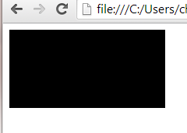
矩形
canvas绘制矩形的方法：
  fillRect(x, y, width, height)：参数x和 y分别表示绘制的矩形的左上角顶点在页面上的坐标值；参数weidth和height表示矩形的宽和高
  strokeRect(x, y, width, height)：绘制四周产生描边效果的矩形。
  varcontext.fillRect(0,0,200,100);
  varcontext.strokeRect(50, 500, 100, 100);

Slide 52
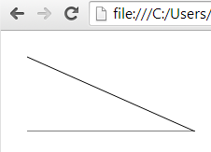
线条
我们可以通过起始坐标，和结束坐标，来绘制一条直线。
  var line=document.getElementById('line');
  var c=line.getContext('2d');
  c.moveTo(20,20);
  c.lineTo(200,100);
  c.lineTo(20,100);
  c.stroke();

Slide 53
线条
moveTo(x，y)：设置绘图起始坐标。
lineTo(x, y)：从上一个起点到(x,y)的点画线，上一个起点可以通过moveTo来指定，默认为原先路径的终点。
stroke()：描边路径。

Slide 54
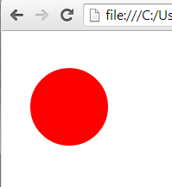
圆形和弧形
我们可以通过规定尺寸、颜色和位置，来绘制一个圆或者弧形
  var c=document.getElementById('circle');
  var r=c.getContext('2d');
  r.fillStyle='#ff0000';
  r.beginPath();
  r.arc(70,80,45,0,Math.PI*2,true);
  r.closePath();
  r.fill();

Slide 55
圆形和弧形
beginPath()：创建路径的第一步是调用beginPath方法，开始一条路径，或重置当前的路径。
closePath()：从当前的点到起始点闭合路径。
arc(x, y, radius, startAngle, endAngle, anticlockwise)： (x,y)是圆弧的圆心，radius-半径, startAngle和endAngle是圆弧的开始和结束弧度（弧度= (Math.PI/180)*degree)，anticlockwise为true的话是逆时针，否则为顺时针。
fillStyle：设置填充色。
fill()：填充路径。

Slide 56
图形变形
Canvas的变形，是“画面”的位移，缩放和旋转，而不是画布。画布是指canvas，但画面是指canvas的Context2d对象。画面的位移缩放和旋转，即画布不变，而把画布上的那一层“画”给进行变化。
  平移 translate
  缩放 scale
  旋转 rotate

Slide 57
平移 - translate
translate的作用就是把“原点”到处移动。当原点变化时，画面的一切都会发生偏移。
  context.translate(x,y)
  x:坐标原点向x轴方向平移x
  y:坐标原点向y轴方向平移y

Slide 58
缩放 - scale
缩放是很容易理解的概念，但在canvas中缩放要记住：缩放是基于“原点”进行的。scale也经常与translate搭配使用。
scale接受两个参数，依次是水平方向的缩放和垂直方向的缩放。参数可以是小数，如果小于1就是缩小，大于1则是放大——等于1则什么都不做。
  context.scale(x,y)
  x:x坐标轴按x比例缩放
  y:y坐标轴按y比例缩放

Slide 59
旋转 - rotate
旋转也是一个很好理解的概念，而且旋转也是基于原点进行的。
rotate接受一个表示度数的参数—而且是 弧度 。
  context.rotate(angle)
  angle:坐标轴旋转x角度（角度变化模型和画圆的模型一样）

Slide 60
多线程
提到多线程，大多数人夺回想到Visual C++、Visual C#和Java等高级语言。传统的Web应用程序都是单线程的，完成一件事后才能做其他事情，因此效率不高。
HTML5新增了Web Workers对象，使用Web Workers对象可以后台运行JavaScript程序，也就是支持多线程，从而提高了加载网页的效率。

Slide 61
多线程
创建web worker 对象
  w=new Worker("demo_workers.js");
“onmessage” 事件监听器。当 web worker 传递消息时，会执行事件监听器中的代码。
  w.onmessage=function(event){ document.getElementById("result").innerHTML=event.data; };
  event.data 中存有来自 event.data 的数据
终止 web worker
  w.terminate();

Slide 62
跨域的消息传输
平时做web开发的时候关于消息传递，除了客户端与服务器传值还有几个经常会遇到的问题
  1.页面和其打开的新窗口的数据传递
  2.多窗口之间消息传递
  3.页面与嵌套的iframe消息传递
  4.上面三个问题的跨域数据传递
  html5引入的message的API可以更方便、有效、安全的解决这些难题

Slide 63
跨域的消息传输
postMessage()方法允许来自不同源的脚本采用异步方式进行有限的通信，可以实现跨文本档、多窗口、跨域消息传递。
  postMessage(data,origin)
  data:要传递的数据，
  origin：字符串参数，指明目标窗口的源，协议+主机+端口号
监听window的message事件可以监听消息

Slide 64
WebSocket
    WebSocket 协议是html5引入的一种新的协议，其目的在于实现了浏览器与服务器全双工通信。
    现在，很多网站为了实现推送技术，所用的技术都是 Ajax 轮询。这种传统的模式带来很明显的缺点
    HTML5 定义的 WebSocket 协议，能更好的节省服务器资源和带宽，并且能够更实时地进行通讯。

Slide 65
WebSocket
    在 WebSocket API 中，浏览器和服务器只需要做一个握手的动作，然后，浏览器和服务器之间就形成了一条快速通道。两者之间就直接可以数据互相传送。
      1.通信传输字节减少：比起以前使用http传输数据，websocket传输的额外信息很少
      2.服务器可以主动向客户端推送消息，而不用客户端去查询

Slide 66
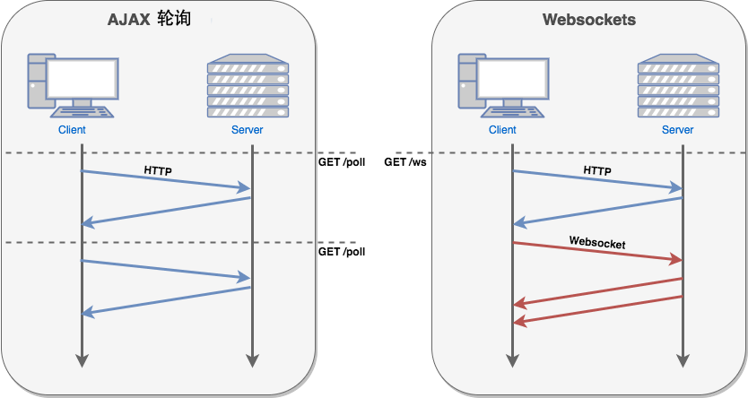
WebSocket

Slide 67
WebSocket
  创建一个Socket实例, 地址协议得是ws/wss
  ws=new WebSocket(address); //ws://127.0.0.1:8080
关闭socket
  ws.close();
异步执行，四个重要的回调函数
  onopen：连接创建后调用
  onmessage：接收到服务器消息后调用
  onerror：出错时调用
  onclose：关闭连接的时候调用

